Slide 1
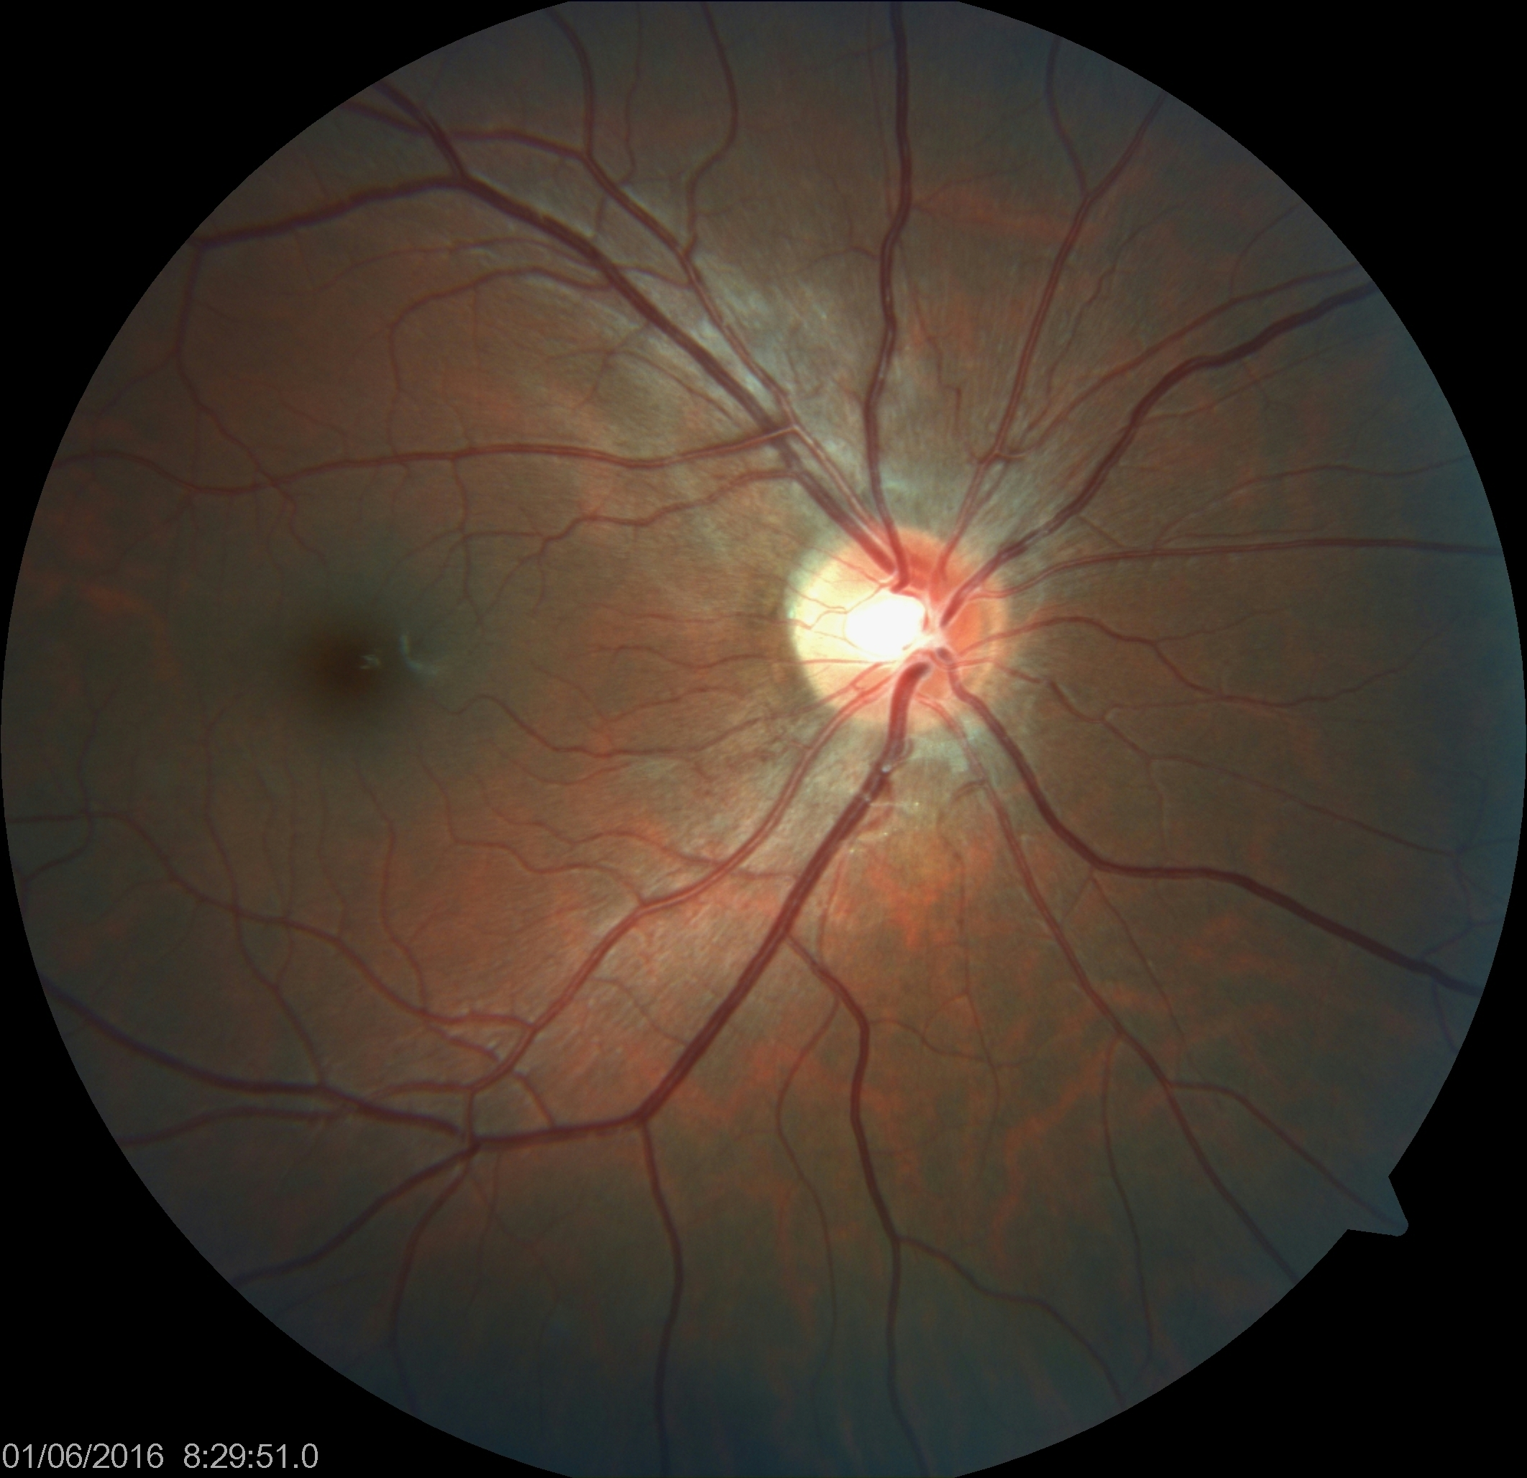
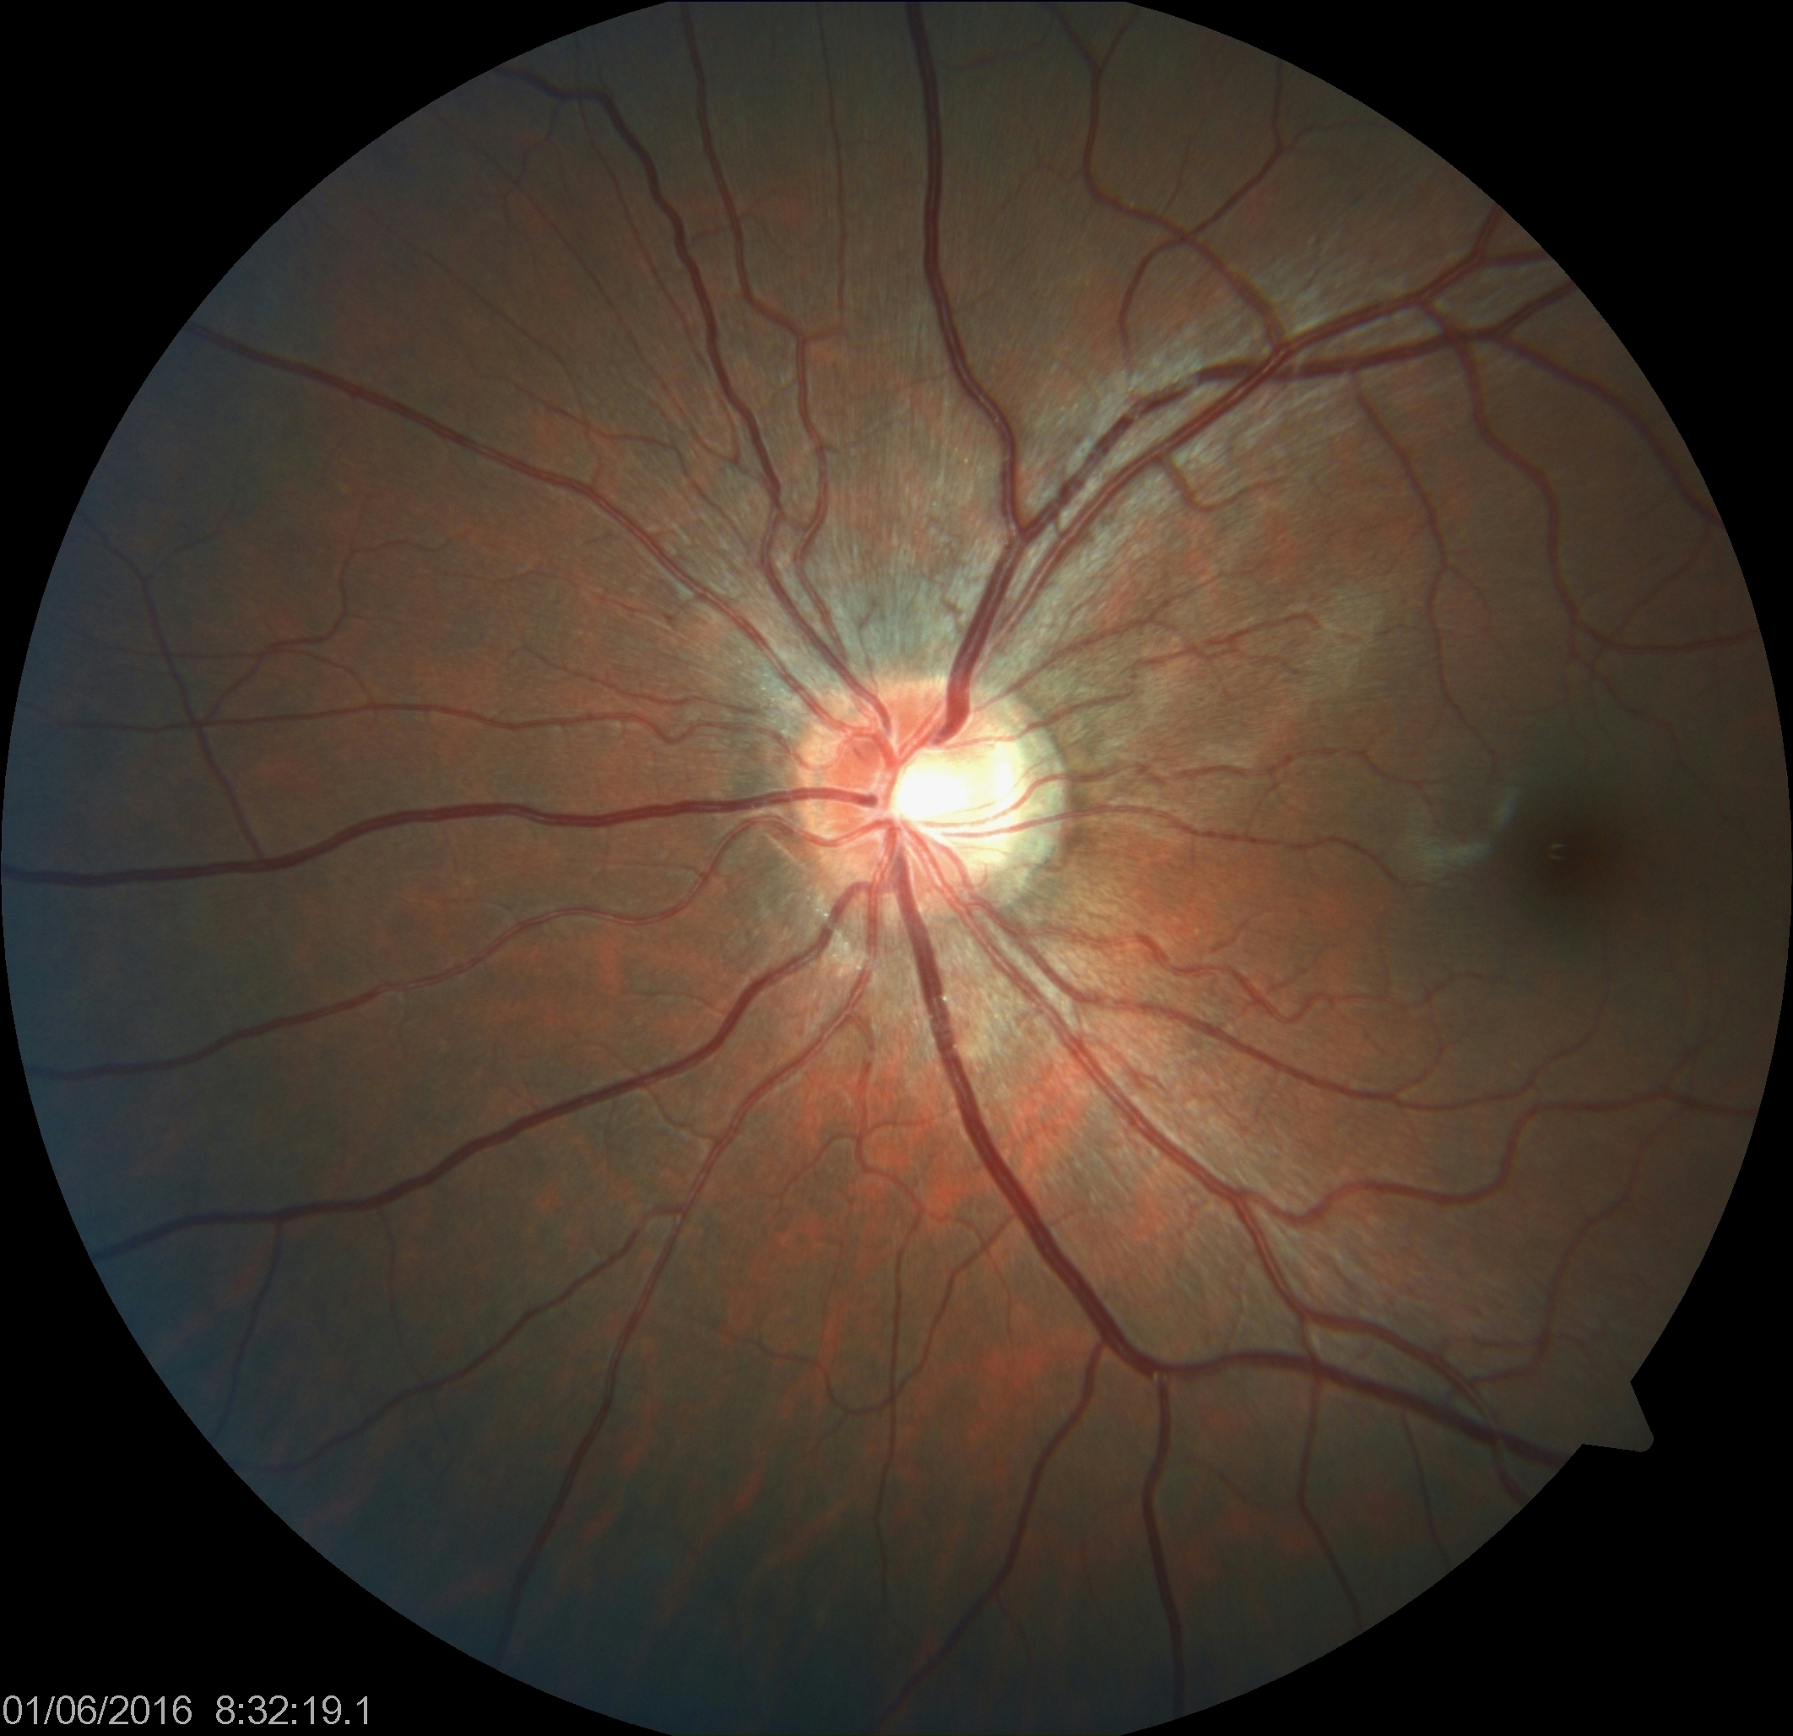
Genç Hastada Pre-perimetrik Glokom ??
20 Yaş, Erkek
Yanma batma şikayeti
Görme: Tam O.U.
GİB: 18 mmHg (appl) O.U.
Görme Alanları: Humphrey 30.2 SITA Standart normal
OCT defekt nedeni ile refere
TSNIT grafiğine bakıldığında RNLF kaybı yok ancak shifted (kaymış) RNFL diyebileceğimiz alt demetin daha temporalden çıkması durumu vardır.
Tüm grafik bir miktar nasale doğru kaydırılsa tamamen normal aralığa girer
Shifted (kaymış) RNLF kırmızı hastalık sebepleri arasında en sık görülenlerdir.
Sonuç
Shifted (kaymış) RNFL konfigürasyonu sık görülen bir kırmızı hastalık sebebidir.
TSNIT grafiğine bakarak yapılacak değerlendirmelerle yanlış pozitif tanının önüne geçilebilir.
Not. Kırmızı hastalık, OCT de hastalık olmadan RNLF kaybını taklit edip, grafiklerde kırmızı defektlerin görülmesidir.

